Slide 1
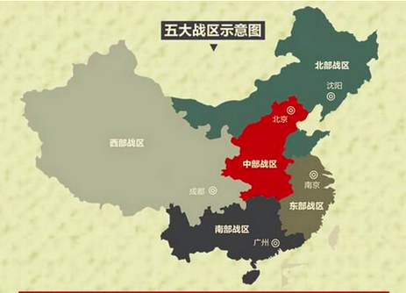
第二章 中国武装力量

Slide 2
武装力量：国家或政治集团所拥有的各种武装组织的统称。一般以军队为主体，包括军队和其他正规的、非正规的武装组织。
军队：国家或政治集团（主要是国家）为准备和实施战争而建立的正规武装组织。又称常备军、正规军。并非所有的武装力量都是军队。

Slide 3
《中华人民共和国国防法》：
中华人民共和国的武装力量由中国人民解放军现役部队和预备役部队、中国人民武装警察部队、民兵组成。中华人民共和国中央军委领导并统一指挥全国的武装力量。

Slide 4
新时代中国军队的使命任务：
维护国家领土主权和海洋权益
保持常备不懈的战备状态
开展实战化军事训练
维护重大安全领域利益（核力量、太空、网络空间）
遂行反恐维稳
维护海外利益
参加抢险救灾

Slide 5
【中国人民解放军】
中国人民解放军由陆军、海军、空军、火箭军、战略支援部队、联勤保障部队构成。现役部队员额为200万。
“面对国家安全环境的深刻变化，面对强国强军的时代要求，必须全面贯彻新时代党的强军思想，贯彻新形势下军事战略方针，建设强大的现代化陆军、海军、空军、火箭军和战略支援部队，打造坚强高效的战区联合作战指挥机构，构建中国特色现代作战体系，担当起党和人民赋予的新时代使命任务。”
“确保到二〇二〇年基本实现机械化，信息化建设取得重大进展，战略能力有大的提升……力争到二〇三五年基本实现国防和军队现代化，到本世纪中叶把人民军队全面建成世界一流军队。”
——十九大报告

Slide 6
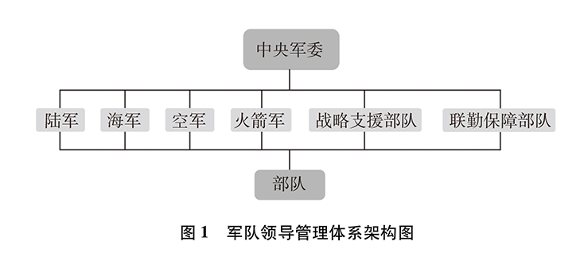
“军委管总、战区主战、军种主建”原则
领导指挥体制：

Slide 7
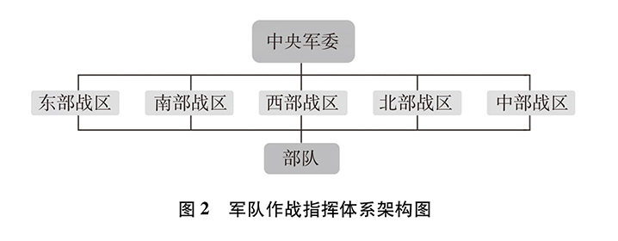
联合作战指挥体制：

Slide 8
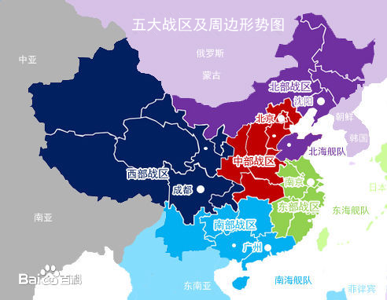

Slide 9
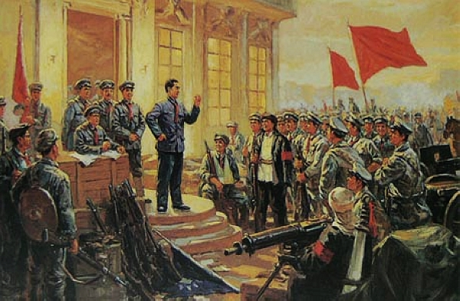
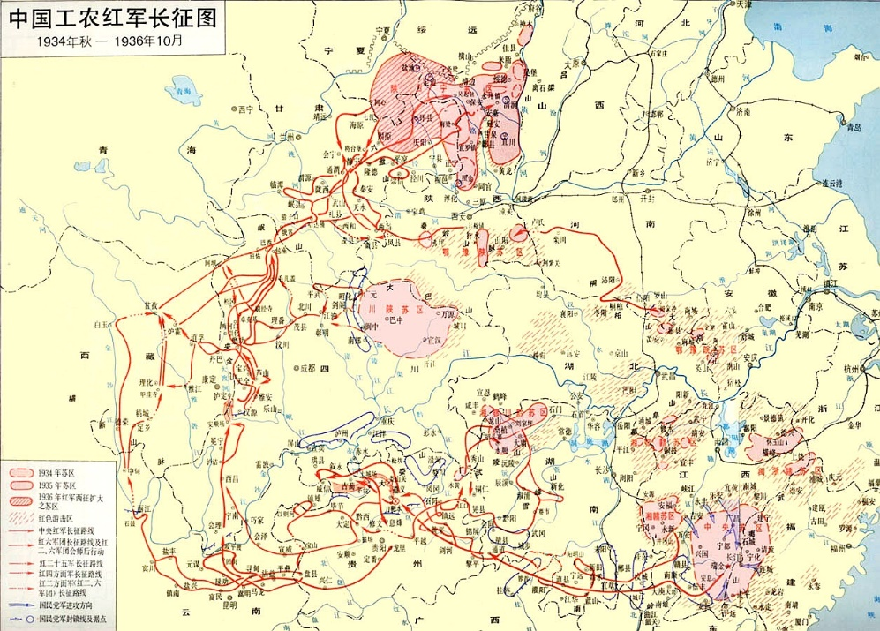
一、中国陆军
（一）中国陆军的发展历程
中国工农红军

Slide 10
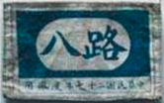
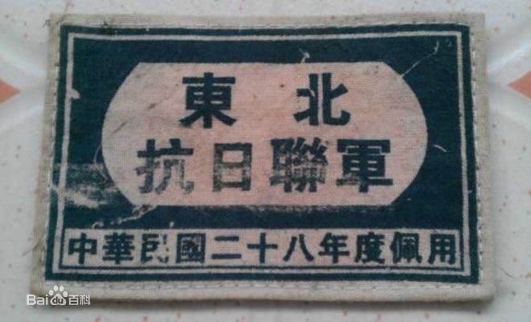
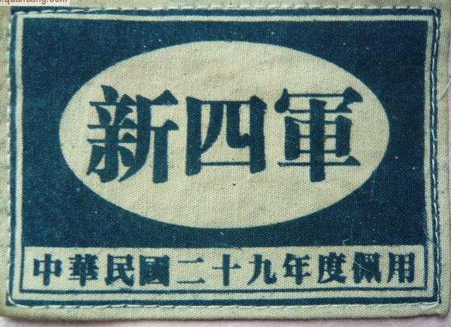
八路军、新四军、东北抗日联军

Slide 11
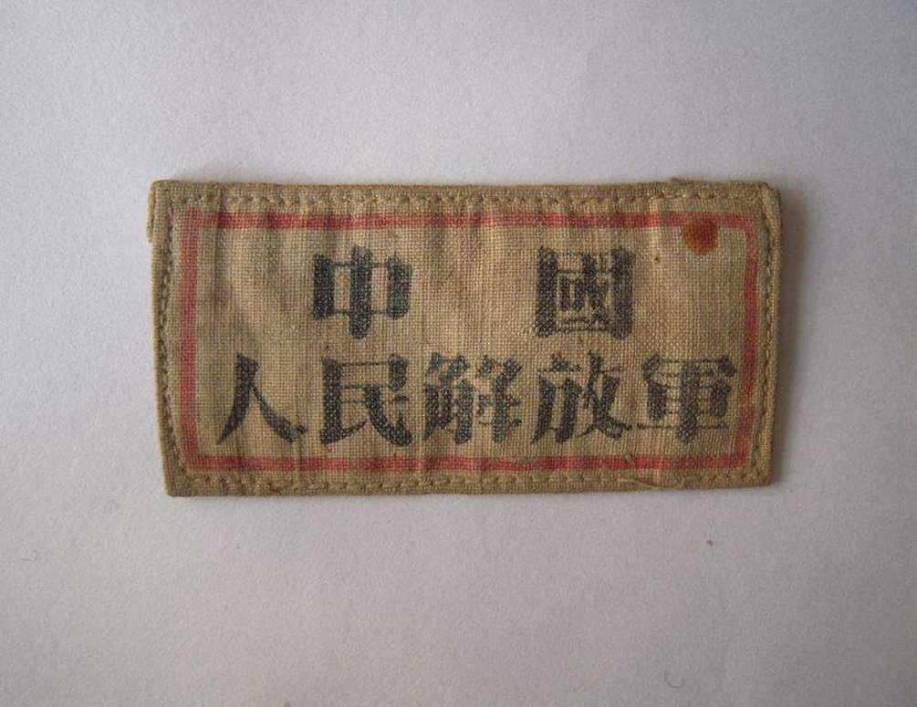
解放战争时期 五大野战军：
第一（西北）野战军
第二（中原）野战军
第三（华东）野战军
第四（东北）野战军
华北野战军
中国人民解放军

Slide 12
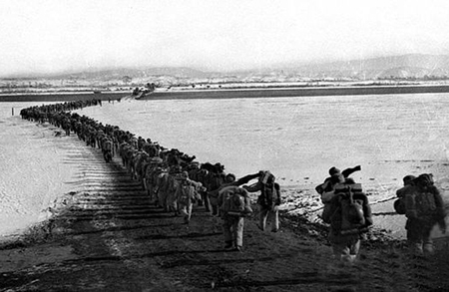
中国人民志愿军
在美国不愉快的经历中，朝鲜战争算是其中的一个：当它结束之后，大多数美国人都急于把它从记忆的罅隙中轻轻抹掉。出于某一原因，朝鲜战争是美国第一次没有凯旋班师的战争。美国使朝鲜处于僵持状态，同共产党中国这个庞大而落后的亚洲国家打成了平手。尽管美国使用了除原子弹以外的所有武器，中国则以人海战术和对国际政治巧妙的纵横捭阖，制服了美国的现代化军事力量。
——（美）约瑟夫·格登《朝鲜战争——未透露的内情》，解放军出版社，1990年。

Slide 13
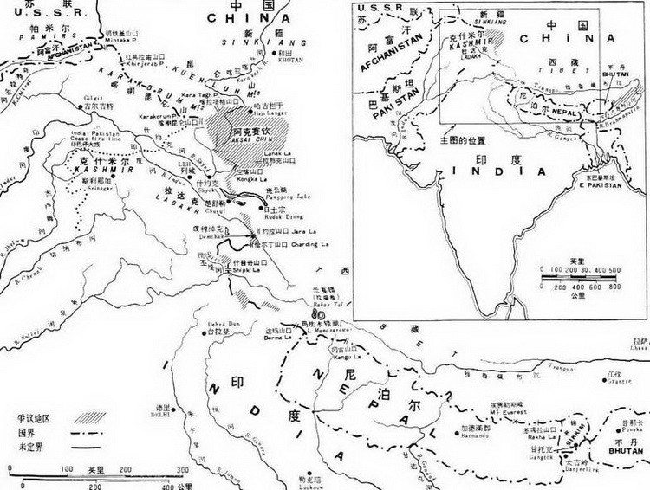
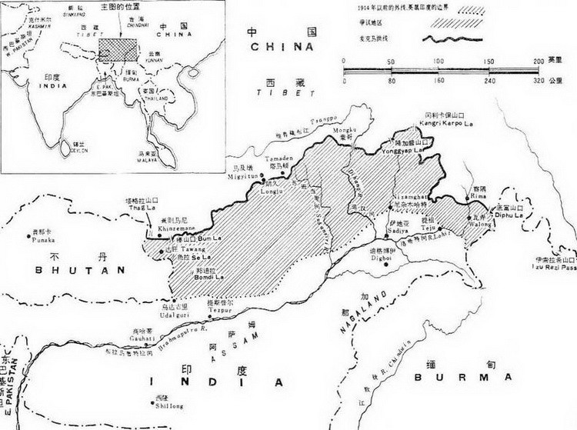
中印边境自卫反击战（1962）
中印边界西段和中段
中印边界东段

Slide 14
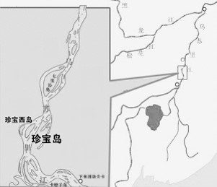
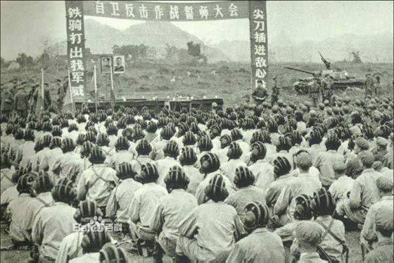
珍宝岛自卫反击战(1969)
中 国
对越自卫反击战（1979）
苏 联

Slide 15
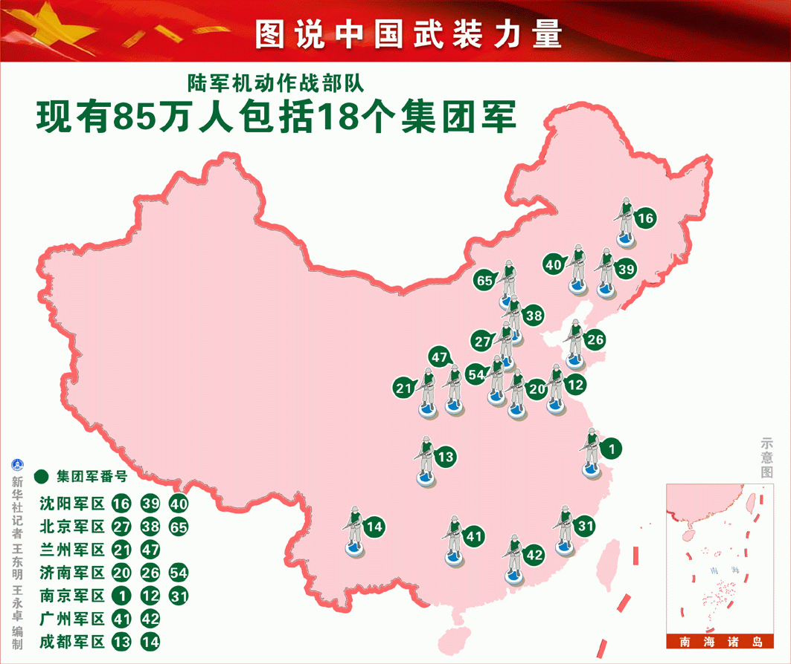
13个集团军
东部战区陆军下辖第71、72、73集团军，南部战区陆军下辖第74、75集团军，西部战区陆军下辖第76、77集团军，北部战区陆军下辖第78、79、80集团军，中部战区陆军下辖第81、82、83集团军。
18个集团军

Slide 16
（二）中国陆军的编成及战略任务
陆军对维护国家主权、安全、发展利益具有不可替代的作用。包括机动作战部队、边海防部队、警卫警备部队等，下辖5个战区陆军、新疆军区、西藏军区等。
陆军按照机动作战、立体攻防的战略要求，加快实现区域防卫型向全域作战型转变，提高精确作战、立体作战、全域作战、多能作战、持续作战能力，努力建设一支强大的现代化新型陆军。

Slide 17
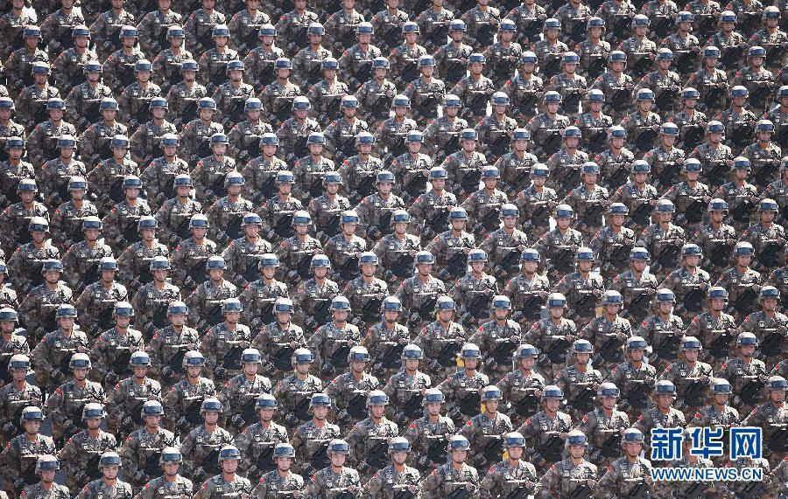
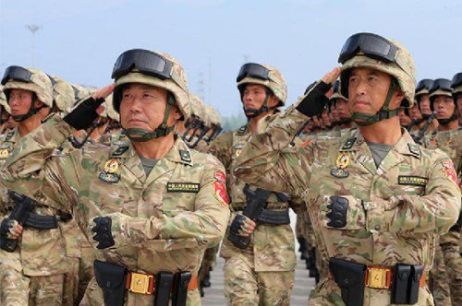
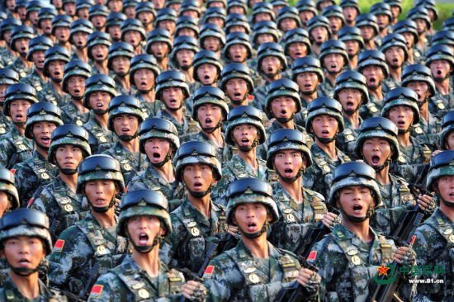
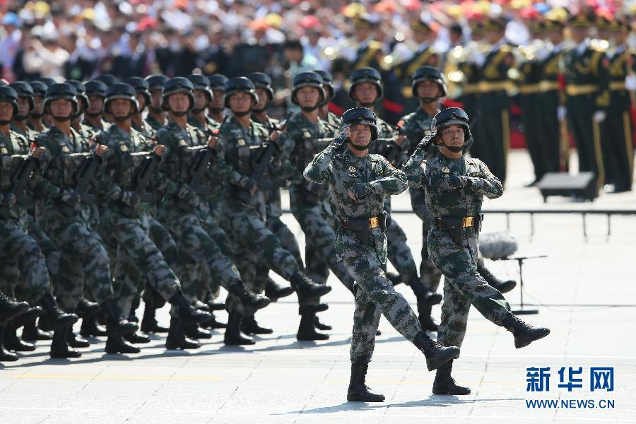
步兵

Slide 18
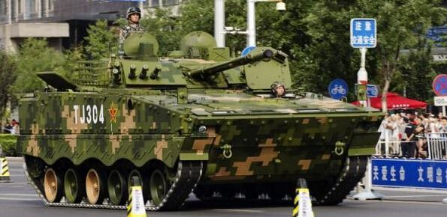
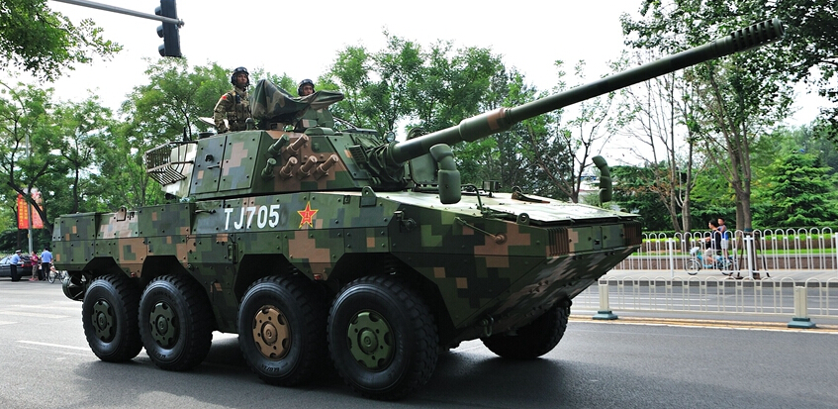
04式步兵战车
步兵
09式装甲突击车

Slide 19
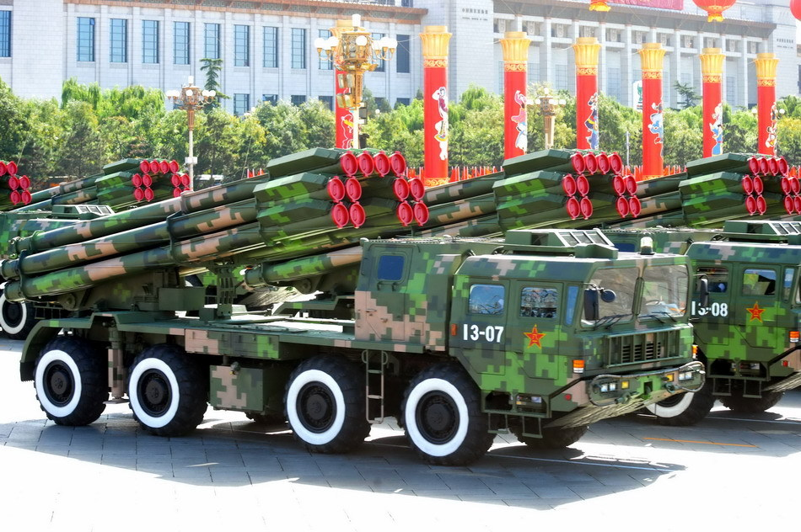
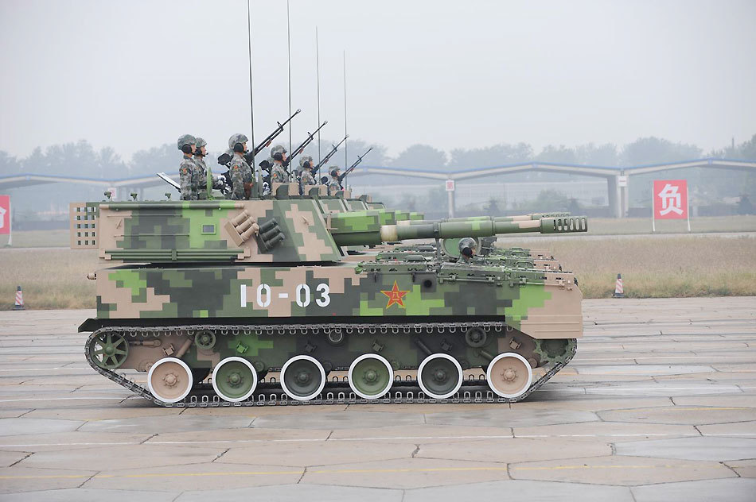
远程火箭炮
炮兵
自行榴弹炮

Slide 20
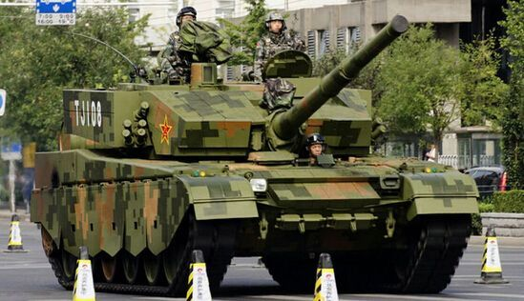
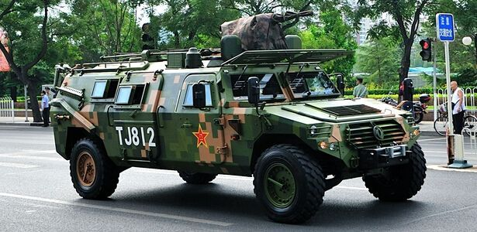
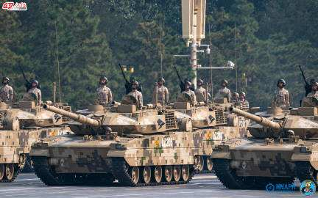
99式主战坦克
轻型装甲车
装甲兵
15式轻坦

Slide 21
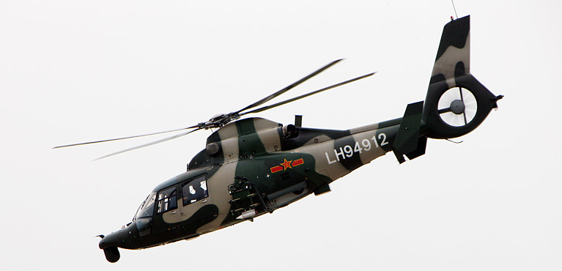
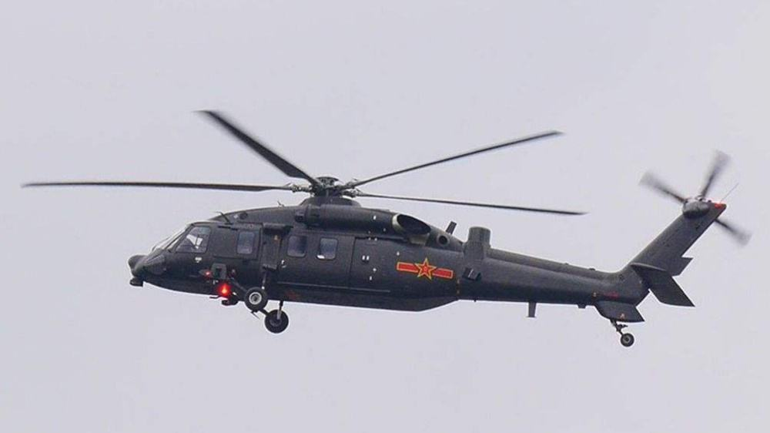
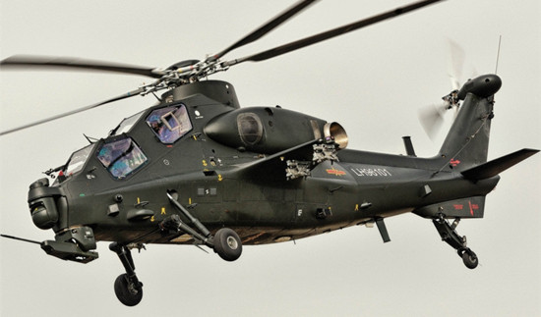
陆军航空兵

Slide 22
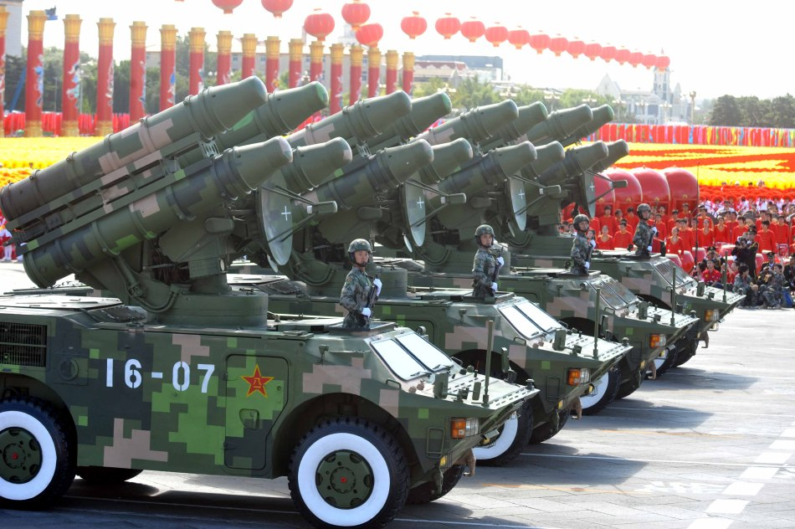
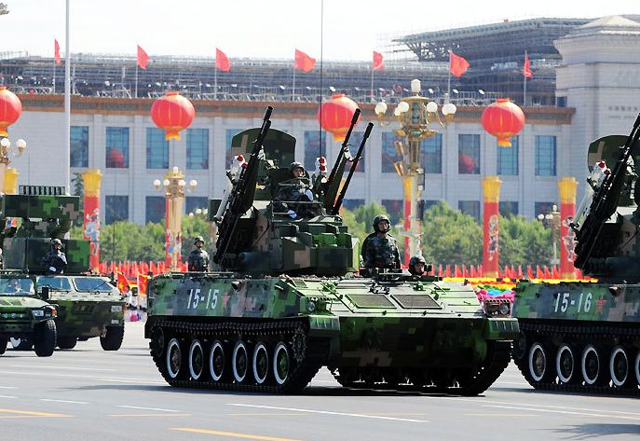
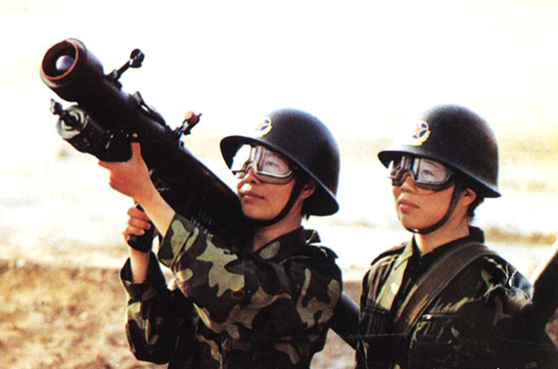
红旗7B防空导弹
防空兵
04A履带式自行高炮
便携式防空导弹

Slide 23
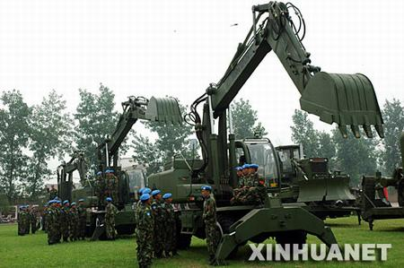
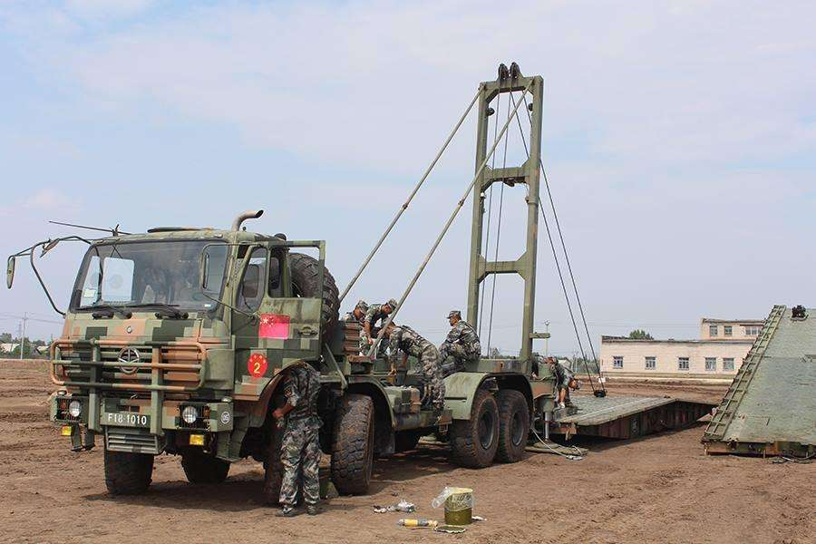
工程兵

Slide 24
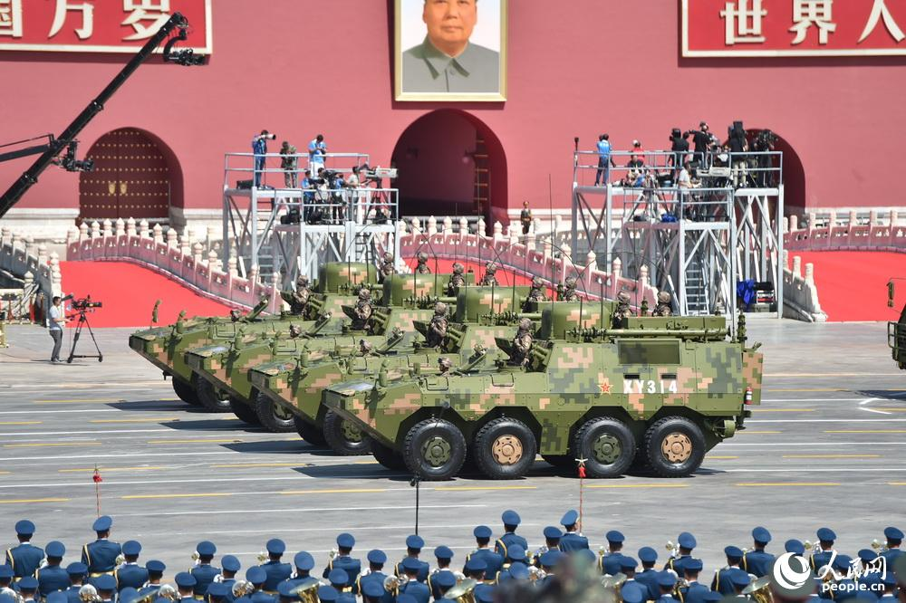
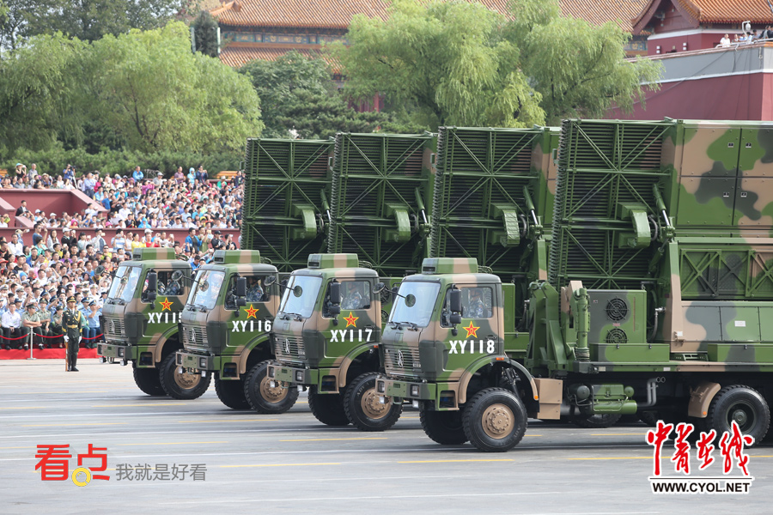
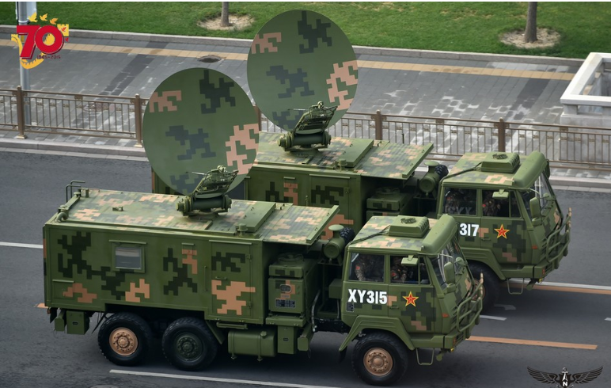
通信兵

Slide 25
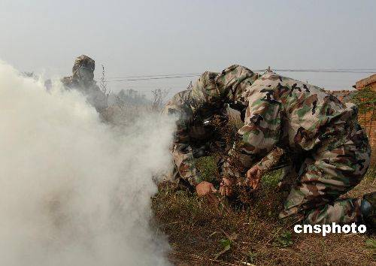
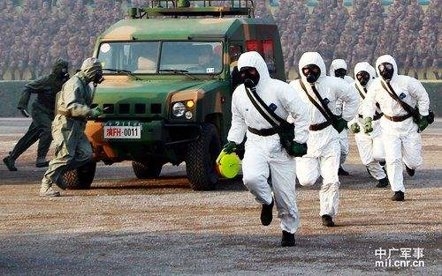
防化兵

Slide 26

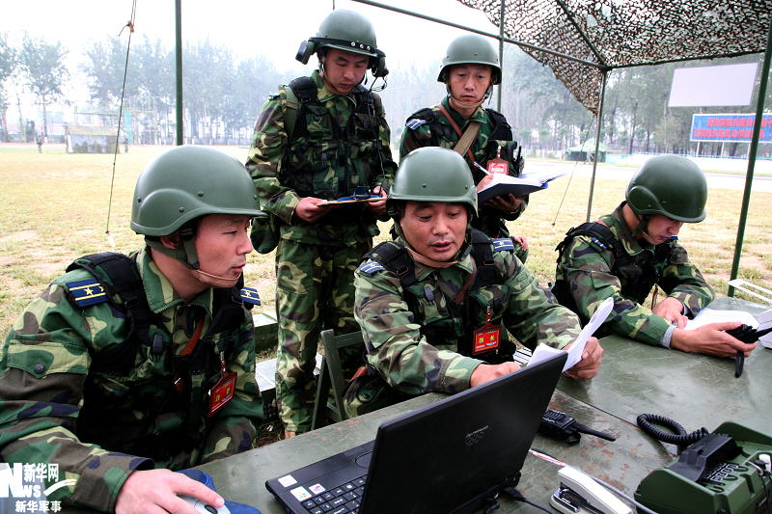
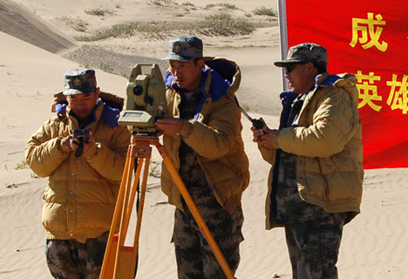
侦察兵
电子对抗兵
测绘兵

Slide 27
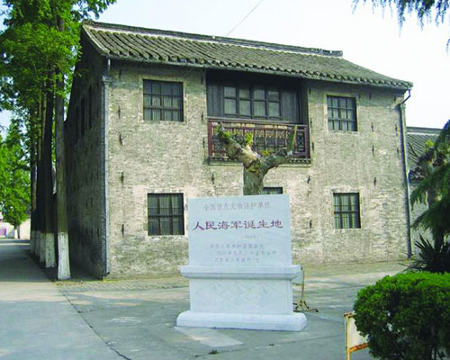
二、中国海军
（一）中国海军的发展历程
人民海军的诞生地：
江苏泰州 白马庙
1949年4月23日

Slide 28
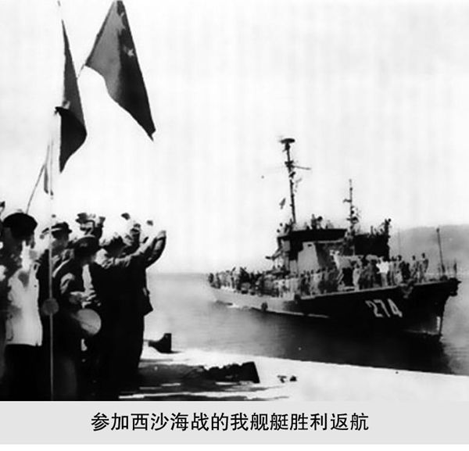
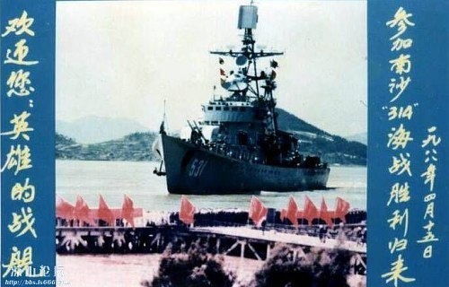
1974年西沙自卫反击战
1988年南沙海战

Slide 29
（二）中国海军的编成及战略任务
海军在国家安全和发展全局中具有十分重要的地位。包括潜艇部队、水面舰艇部队、航空兵、陆战队、岸防部队等，下辖东部战区海军（东海舰队）、南部战区海军（南海舰队）、北部战区海军（北海舰队），海军陆战队等。
按照近海防御、远海防卫的战略要求，加快推进近海防御型向远海防卫型转变，提高战略威慑与反击、海上机动作战、海上联合作战、综合防御作战和综合保障能力，努力建设一支强大的现代化海军。

Slide 30
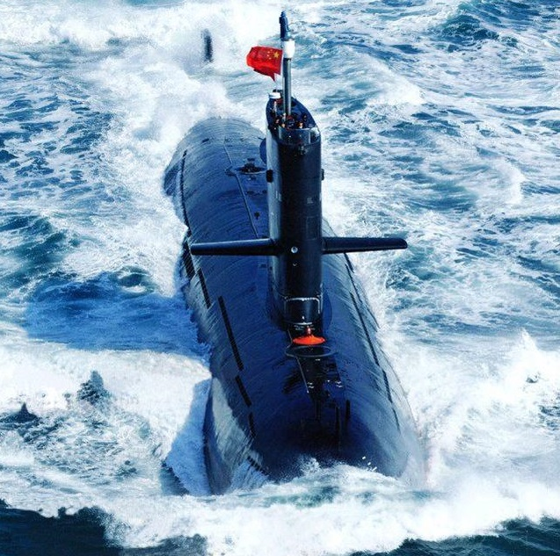
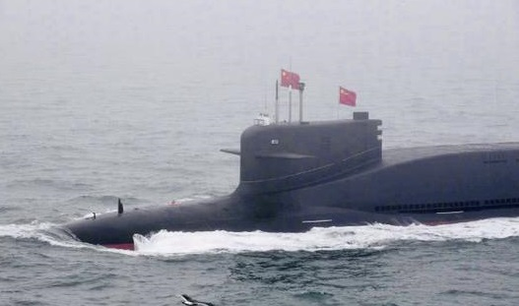
潜艇部队
039型常规动力潜艇
094A型核潜艇

Slide 31
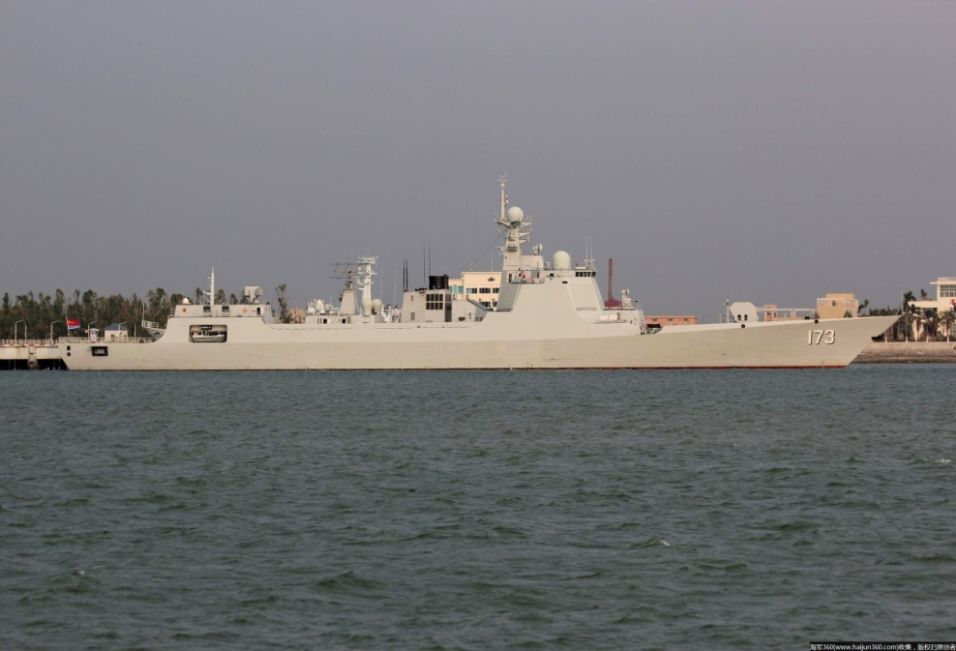
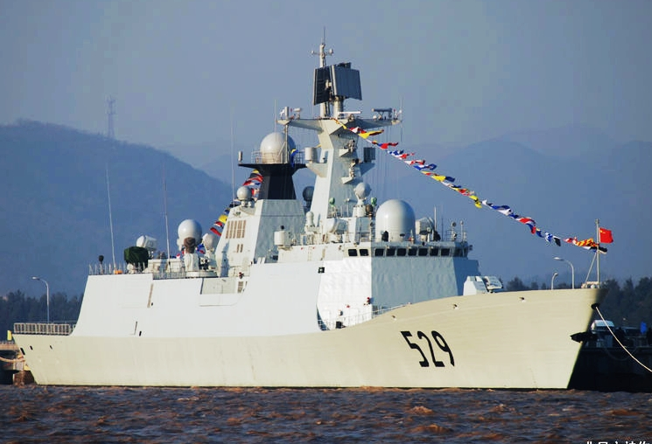
水面舰艇部队
驱逐舰“长沙”号（052D型）
护卫舰“舟山”号（054A型）

Slide 32
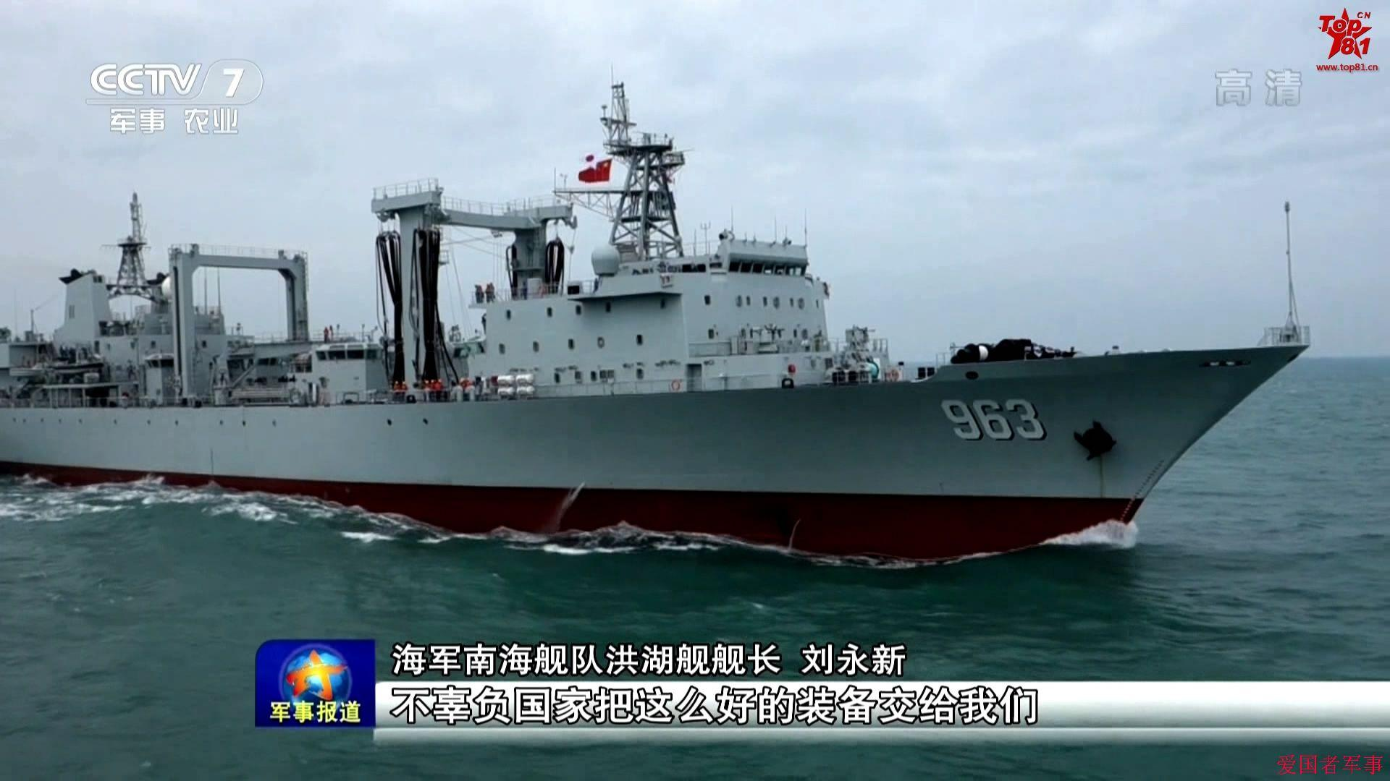

综合补给舰在航行中为导弹护卫舰
进行油料和干货补给
综合补给舰
（903型）

Slide 33

综合补给舰（901型）

Slide 34



军事医院船
船坞登陆舰（071型）
气垫船

Slide 35


山东舰
辽宁舰

Slide 36


航空兵

Slide 37


陆战队
岸防部队

